Slide 1
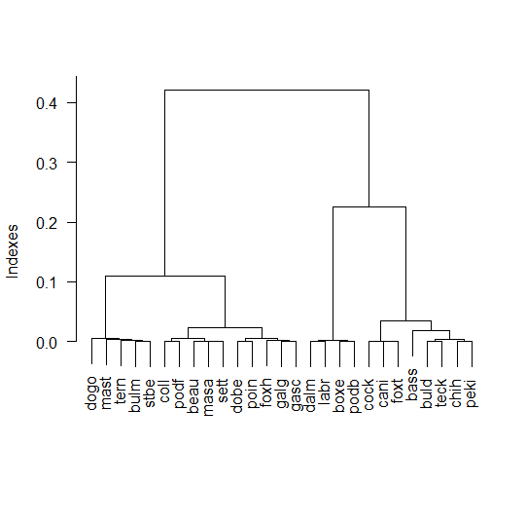
4.2e-01
2.2e-01
1.1e-01
5.8e-03
2.2e-02
3.5e-02
4.5e-03
1.3e-03
1.8e-02
4.6e-03
6.6e-04
4.3e-03
4.2e-03
1.6e-05
7.8e-04
9.5e-04
2.3e-03
0.0
4.6e-04
4.6e-04
0.0
0.0
2.1e-03
1.4e-04
4.8e-04
5.7e-04

